Slide 1

《共享单车管系统的开发》
演讲人：曾胜坚
组 员：唐光宇 谷银珂

Slide 2
行业PPT模板http://www.1ppt.com/hangye/
01
问题及可行性分析
02
目 录
结构化需求分析
03
CONTENTS
结构化设计
04
系统测试

Slide 3
01
PARE OEN
研究背景及可行性分析

Slide 4
1.1 研究背景
YOUR LOGO
0
共享单车管理系统的经济可行性评估需要从多个角度进行。首先，从成本角度来看，开发和运营共享单车管理系统需要投入大量资金。这包括系统研发、硬件设备采购、服务器租赁、运维人员工资等。这些成本需要在系统开发初期进行预算和规划。
其次，从收益角度来看，共享单车管理系统能够带来的收益也是需要考虑的因素。通过提高管理效率、降低维护成本、增加单车使用率等方式，共享单车管理系统能够为公司带来可观的收益。此外，如果该系统能够获得足够的用户和市场认可，还可以通过广告投放、数据销售等方式获得额外的收益。
除了直接的经济效益，共享单车管理系统还有可能带来其他的社会效益。例如，通过该系统可以更好地管理共享单车，减少乱停乱放、损坏等问题，有助于改善城市交通环境和提高市民出行体验。这些社会效益虽然难以用金钱衡量，但对于公司的品牌形象和社会责任有着重要的影响。
在进行经济可行性评估时，还需要考虑一些潜在的风险和挑战。例如，共享单车市场的竞争激烈，开发出的系统能否在市场中脱颖而出是一个需要关注的问题。此外，系统的安全性和稳定性也是需要考虑的因素，一旦出现故障或数据泄露等问题，可能会给公司带来严重的经济损失和声誉损失。
综上所述，评估共享单车管理系统的经济可行性需要综合考虑成本、收益、社会效益以及潜在的风险和挑战等多个方面。只有经过全面的评估和分析，才能够做出明智的投资决策，确保共享单车管理系统的成功开发和运营。

Slide 5
1.2 经济可行性
YOUR LOGO
0
经济可行性的目的是估算开发成本，确定项目值得投资。共享单车管理系统的开发成本包括软件开发单车的工资、服务器和硬件设备的购买成本等。同时，系统的运营和维护成本也需要考虑。通过对市场需求和预期收入的分析，可以评估系统的经济可行性。
（1）传统的手工输入方法不仅繁琐而且容易出错，导致建立单车资料库困难和麻烦。与此相比，采用这种系统的成本和精力投入要低于手工输入，并且系统上手容易，操作简便。个人可以节省大量时间和精力，公司可以减少雇员资金和纸质化管理的成本，开发者可以更容易地维护系统和适应用户和技术的更新。
（2）软件开发周期不应拉的过长，也不能过短，周期过长容易导致软件与预想差距过大，进度拖拉，周期过短导致功能不全面。作为一个实验项目，开发周期应在八到九周比较合理，这样能够有足够的实际来完成规划，构思，实现。
（3）项目中所使用的开发工具软件（Java SE， Eclipse， MySQL Community）等均为开源软件，降低了项目的经济压力，让开发单车能够专门投入于开发过程中。
综上所述，共享单车信息管理系统在经济上是可行的。

Slide 6
1.3 技术可行性
YOUR LOGO
0
技术可行性要对项目的功能和限制条件进行分析，目的是确定项目是否能实现。一般要包括开发风险和技术风险。
在开发风险方面，由于使用的大部分软件都是开源的，且软，硬件要求都不高，所以开发的费用较低，本系统使用的技术都比较成熟，故开发风险较低。
公司单车信息管理系统不受限于系统，可跨平台运行，系统使用的技术大都比较成熟，出错的概率较低，性能出色。在开发技术方面选择Java SE作为实现语言，包括JDBC（java数据库编程），java web在内的所用技术都比较成熟，可用用于本项目，同时使用结构化方法进行开发，在技术层面是完全可行的。

Slide 7
1. 4社会可行性
YOUR LOGO
0
现如今，共享单车行业蓬勃发展，每天都有成千上万辆共享单车在城市中运行。这些共享单车需要一个高效的信息管理系统来帮助日常管理工作，因此设计一套科学、有效的单车信息管理系统具有现实的意义。
该系统投入运行后，可以有效减少公司日常运营的压力和开销。通过将单车的信息管理电子化和统一化，可以提高公司对单车相关事务的处理效率。例如，系统可以实时记录和管理单车的位置、状态和使用情况，帮助公司更好地分配和维护单车资源，避免资源浪费和损耗。同时，系统还可以自动生成报表和统计数据，为公司的决策和规划提供依据。
此外，设计的单车信息管理系统应该使用简单、直观，不给公司带来其他压力。系统应该具备友好的用户界面和操作流程，使员工能够轻松上手并高效地完成各项任务。同时，系统还应该具备稳定性和安全性，确保数据的准确性和保密性。
综上所述，开发一套单车信息管理系统具备社会可行性。通过科学、有效的信息管理，可以提升共享单车公司的运营效率和服务质量，促进共享单车行业的健康发展。

Slide 8
02
PARE OEN
面向对象分析

Slide 9
面向对象分析
YOUR LOGO
1
2
25%
50%
需求概述
对象模型
3
4
75%
100%
交互模型
用例模型

Slide 10
2.1 需求概述
YOUR LOGO
业务需求：
一、用户注册与登录
用户在平台上注册，提供有效身份证件、手机号码、密码等个人信息。
系统对用户提交的信息进行审核，审核通过后，用户成为平台会员。
用户通过手机号码和密码登录系统，查询车辆信息、发起订单、充值等操作。
二、车辆借还与充值
用户在平台上查询可用车辆，选择目标车辆并发起借车请求。
系统确认车辆借车请求，更新车辆状态为“借出”。
用户在借车期间可以使用车辆，还车时通过系统发起还车请求。
系统确认车辆还车请求，更新车辆状态为“可借”。
用户可以在平台上为账户充值。
三、订单管理
用户发起订单请求，系统生成订单编号并记录订单信息。
系统更新订单状态为“已完成”。
用户可以查询订单状态，了解订单进展。
Notes:
模板来自于： 第一PPT https://www.1ppt.com/

Slide 11
2.1 需求概述
YOUR LOGO
四、车辆调度与维修
管理员通过系统查看车辆位置，根据车辆位置进行调度。
管理员可以为车辆分配维修任务，系统推送给维修人员。
维修人员接收维修任务，查看车辆故障并进行维修。
维修人员完成维修后，系统更新维修历史记录。
五、报表与统计数据
系统自动生成各类报表和统计数据，如用户活跃度、订单量、车辆使用率等。
管理员可以通过报表分析运营情况，为运营决策提供数据支持。
Notes:
模板来自于： 第一PPT https://www.1ppt.com/

Slide 12
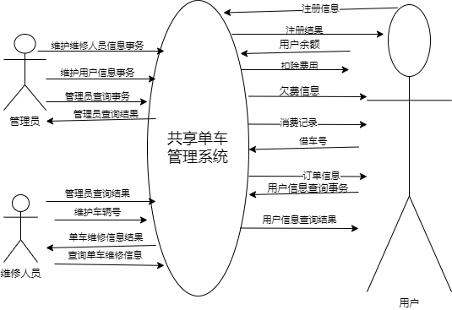
2.2 用例模型
YOUR LOGO
单车管理系统用例图

Slide 13
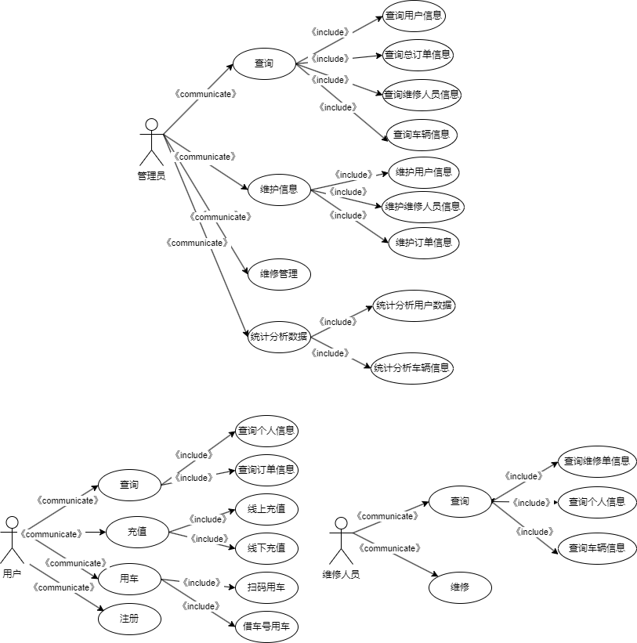
2.2 用例模型
YOUR LOGO
0

Slide 14
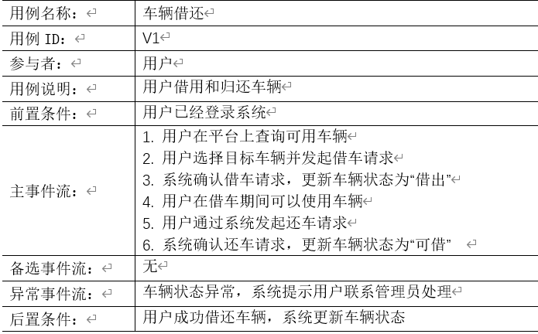
2.2 用例模型
YOUR LOGO
“车辆借还”用例规约
“车辆借还”用例规约

Slide 15
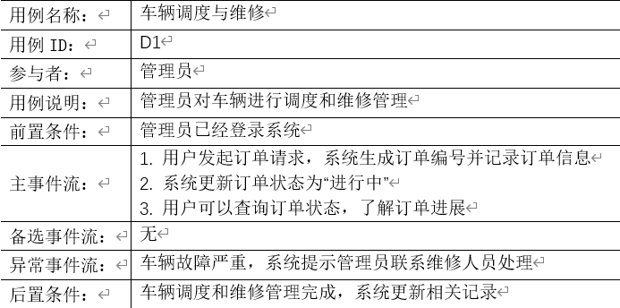
2.2 用例模型
YOUR LOGO
0
“车辆调度与维修”用例规约

Slide 16
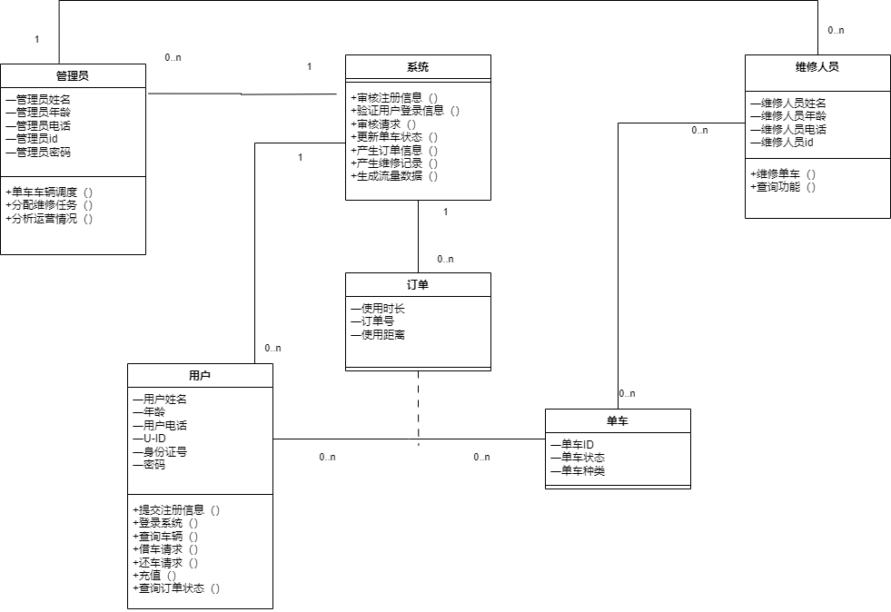
2.3 对象模型
YOUR LOGO
0
单车管理系统类图

Slide 17
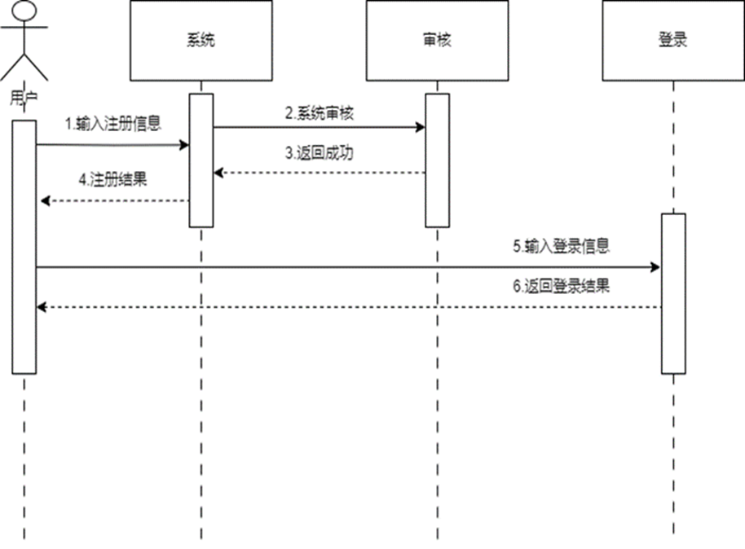
2.4 交互模型
YOUR LOGO
0
用户注册登入用例的顺序图

Slide 18
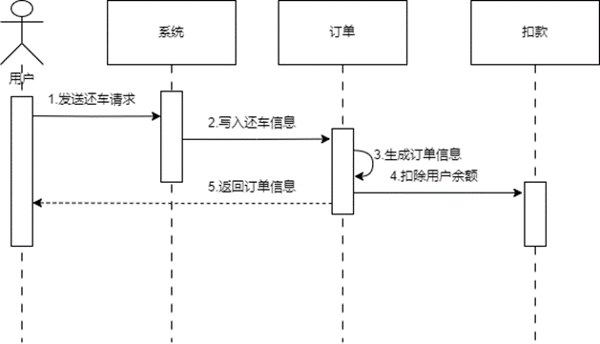
2.4 交互模型
YOUR LOGO
0
还车用例的顺序图

Slide 19
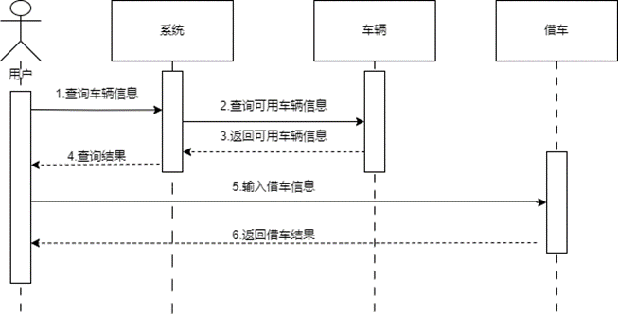
2.4 交互模型
YOUR LOGO
0
借车用例的顺序图

Slide 20
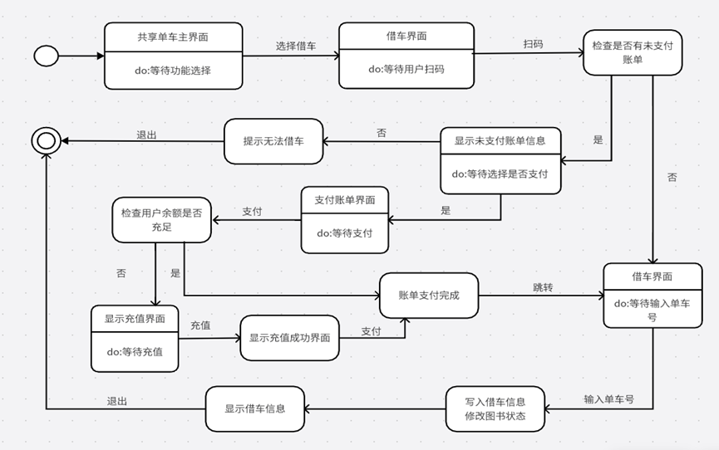
2.4 交互模型
YOUR LOGO
0
单车管理系统状态图

Slide 21
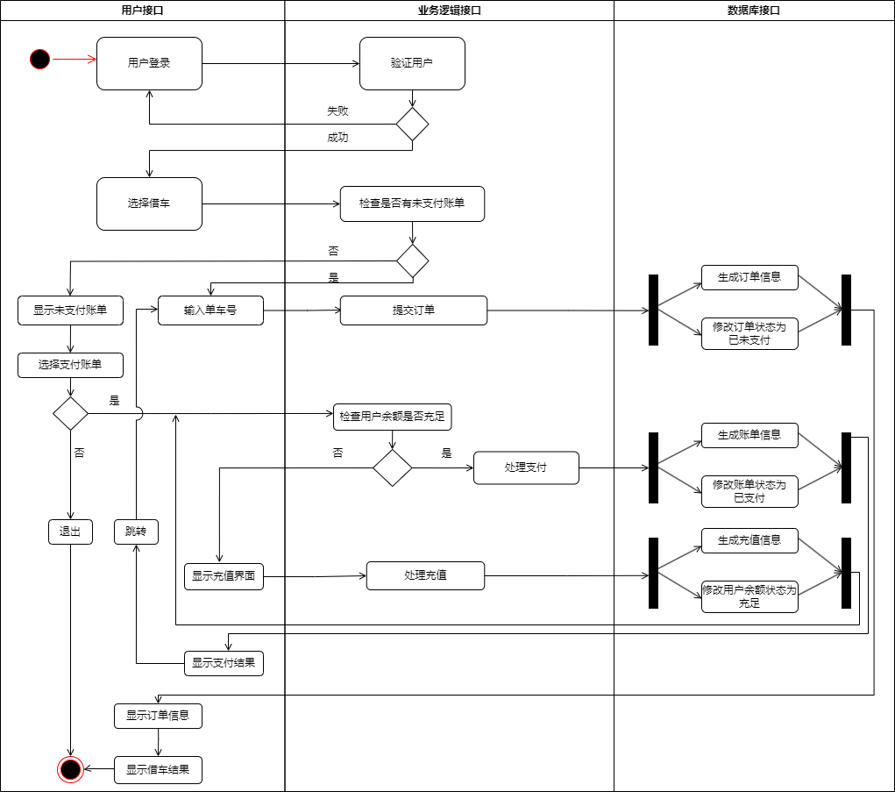
2.4 交互模型
YOUR LOGO
0
单车管理系统活动图

Slide 22
03
面向对象设计

Slide 23
3.1 环境模型设计
YOUR LOGO
环境模型设计的作用：
1、确定软件系统的运行环境：环境模型可以帮助软件工程师确定软件系统将要运行的环境，包括硬件平台、操作系统、网络环境等。这有助于在软件开发过程中考虑系统的兼容性和可移植性。
2、确定外部依赖和接口：环境模型可以帮助软件工程师确定软件系统与外部系统、服务或资源的依赖关系和接口。这有助于在软件设计和集成过程中考虑对外部系统的依赖和接口的处理。
3、风险分析和管理：环境模型可以帮助软件工程师识别软件开发和部署过程中可能涉及的风险，例如硬件和软件兼容性、网络安全性等。这有助于在项目计划中考虑和管理这些风险。
4、系统部署和维护：环境模型可以帮助软件工程师确定软件系统的部署和维护流程，包括安装、配置、更新、备份等。这有助于确保软件系统在实际运行环境中的稳定性和可靠性。

Slide 24
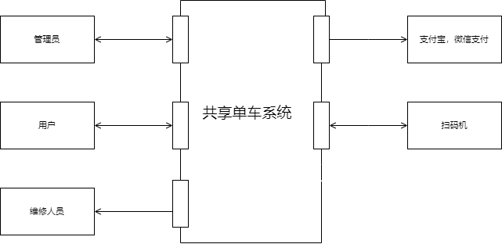
3.1 环境模型设计
YOUR LOGO
0
单车管理系统环境模型

Slide 25
3.2 系统体系设计
YOUR LOGO
本软件体系架构简单，主要遵循两个设计原则：单一职责原则，开放-封闭原则。在上文提到的四个类的基础上增加了一个数据库类，每个类的职责单一，每个类有且仅有一个使其发生变化的原因，防止因职责的变化而削弱或抑制这个类完成其他职责的能力，同时对修改类是封闭的，对扩展类是开放的。
下面列出了各个业务的模块：
1. 用户注册与登录模块
- 用户注册功能
- 用户登录功能
- 用户信息审核功能
2. 车辆借还与充值模块
- 车辆查询功能
- 借车功能
- 还车功能
- 充值功能
3. 订单管理模块
- 订单生成功能
- 订单状态更新功能
- 订单查询功能
4. 车辆调度与维修模块
- 车辆位置查询功能
- 车辆调度功能
- 维修任务分配功能
- 维修历史记录功能
5. 报表与统计数据模块
- 报表生成功能
- 统计数据生成功能
- 数据分析功能
6. 数据库模块
- 用户信息存储功能
- 车辆信息存储功能
- 订单信息存储功能
- 维修记录存储功能

Slide 26
3.3 数据管理子系统设计
YOUR LOGO
数据库设计就是根据业务系统的具体需求，结合我们所选用的DBMS（数据库管理系统），为这个业务系统构造出最优的数据存储模型。并建立数据库中的表结构以及表与表之间的关联关系的过程。使之能有效的对应用系统中的数据进行存储，并可以高效的对已存储的数据进行访问。本系统采用MySQL 8.03作为数据库实现，数据库名：单车信息管理系统；标志：hrdatabase。

Slide 27
3.3 数据管理子系统设计
YOUR LOGO
0
数据库表结构
实体：
用户，单车，管理员，维修人员，订单，报表。
关系：
管理员与车辆：管理员能够添加、修改、查询、删除车辆信息，所以存在“管理”关系。
管理员与用户：管理员能够添加、修改、查询、删除用户信息，所以存在“管理”关系。
管理员与订单：管理员能够查询订单、取消订单、生成订单，所以存在“管理”关系。
管理员与车辆：管理员能够对车辆进行调度和维修，系统能够记录车辆的调度和维修历史，所以存在“调度”和“维修”关系。
管理员与报表/统计数据：管理员能够生成报表和统计数据，所以存在“生成”关系。
用户与订单：用户能够完成系统注册、共享单车的借车、充值事务，所以存在“完成”关系。
维修人员与车辆：维修人员维护单车事务，所以存在“维护”关系。

Slide 28
3.3 数据管理子系统设计
YOUR LOGO
根据上一节建立的模型进行分析，可以得到用户，单车，管理员，维修人员，订单，报表六个实体类。将各个实体类分别映射成数据库中的关系模式。
根据系统需求，可以设计以下数据库表：
实体：
用户，单车，管理员，维修人员，订单，报表。
关系：
1.管理员与车辆：管理员能够添加、修改、查询、删除车辆信息，所以存在“管理”关系。
2.管理员与用户：管理员能够添加、修改、查询、删除用户信息，所以存在“管理”关系。
3.管理员与订单：管理员能够查询订单、取消订单、生成订单，所以存在“管理”关系。
4.管理员与车辆：管理员能够对车辆进行调度和维修，系统能够记录车辆的调度和维修历史，所以存在“调度”和“维修”关系。
5.管理员与报表/统计数据：管理员能够生成报表和统计数据，所以存在“生成”关系。
6.用户与订单：用户能够完成系统注册、共享单车的借车、充值事务，所以存在“完成”关系。
7.维修人员与车辆：维修人员维护单车事务，所以存在“维护”关系。

Slide 29
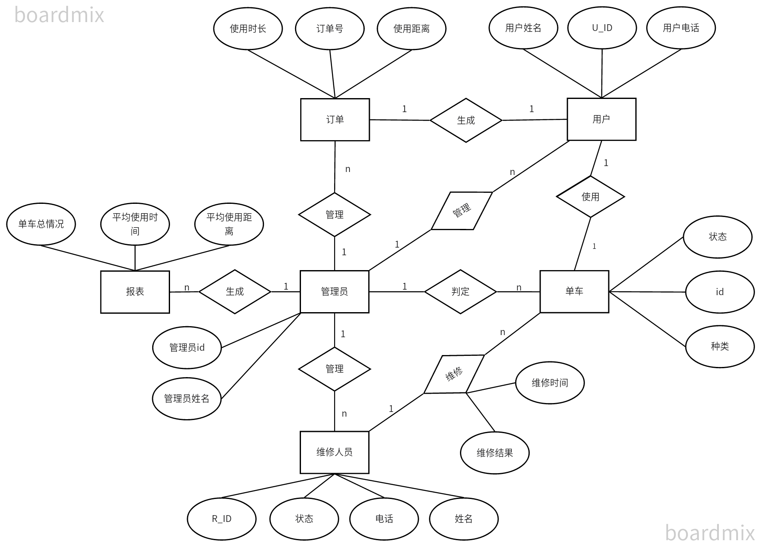





3.3 数据管理子系统设计
YOUR LOGO
单车管理系统ER图

Slide 30
04
实现与测试

Slide 31
面向对象实现
YOUR LOGO
由于系统暂未实现，故而先给出部分类的设计：
User: 属性包括身份证件、手机号码、密码等，方法包括注册、登录、查询车辆信息、发起订单、充值等操作。
Vehicle: 属性包括车辆状态，方法包括确认借车请求、确认还车请求。
Order: 属性包括订单编号、订单状态，方法包括生成订单、更新订单状态、查询订单状态。
Administrator: 属性包括管理员权限，方法包括查看车辆位置、分配维修任务。
MaintenancePersonnel: 属性包括维修任务，方法包括接收维修任务、进行维修、更新维修历史记录。
Report: 方法包括生成各类报表和统计数据，如用户活跃度、订单量、车辆使用率等。
System: 包括系统自动生成报表和统计数据的方法。

Slide 32
面向对象测试
YOUR LOGO
1. 测试范围
本次对该软件的测试范围包括借车模块，用户登录注册模块。
2. 测试的种类
考虑到本系统较为简单，且目前暂未实现，故而本文采用的测试种类有单元测试，白盒测试。

Slide 33
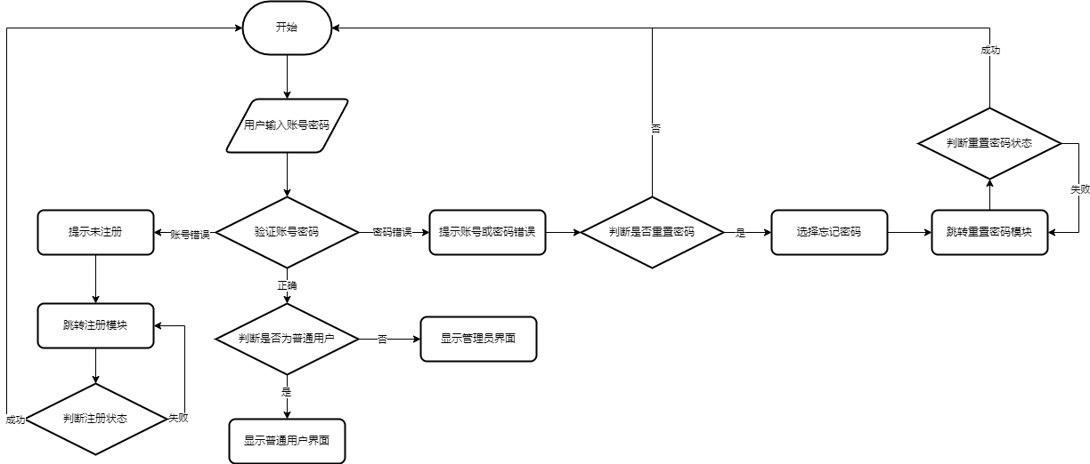
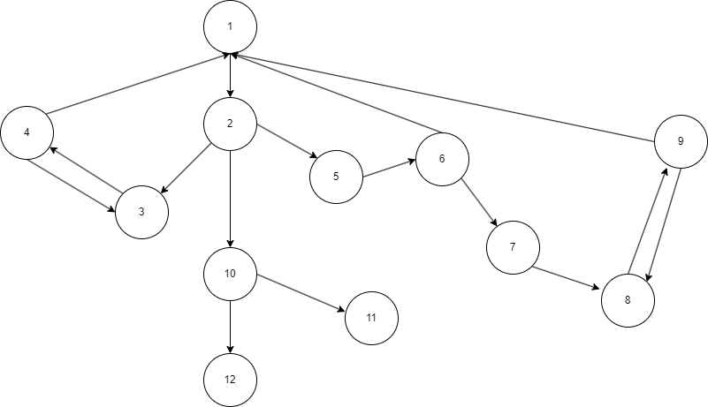
面向对象测试
YOUR LOGO
注册登录模块流程图
注册登录模块测试样例图

Slide 34
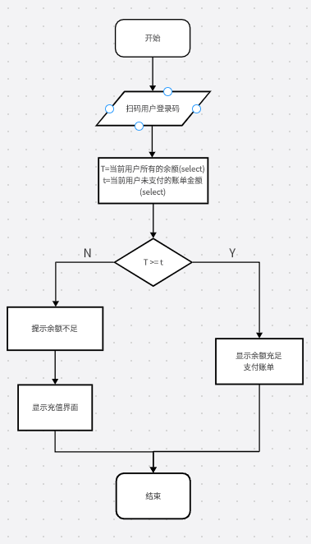
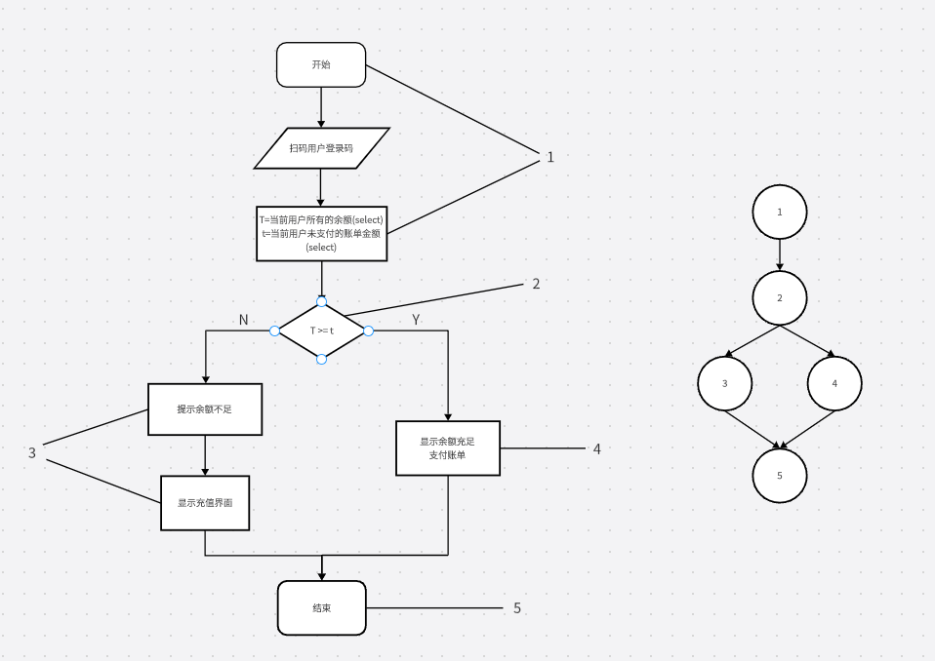
面向对象测试
YOUR LOGO
扫码借车模块流程图
扫码借车模块测试样例图

Slide 35
测试过程
YOUR LOGO
白盒测试，单元测试（基本路径测试，用户注册登录模块）
路径一:1-2-10-12
路径二:1-2-3-4-2...
路径三:1-2-5-6-2...
路径四:1-2-5-6-7-8-9-2...
这一小结采用动态分析的白盒测试使用路径测试对用户注册登录模块进行测试。
根据系统实现，当数据1被正确录入后将会显示在用户信息栏中，此时可以进行用户登录，登入成功将会显示登录界面。

Slide 36
软件测试总结
YOUR LOGO
测试总结的是问题，是风险，是经验，是如何改进，是分析测试过程中的问题，并针对项目进行分析从而找出解决方案。也可以说用于分析并总结这些缺陷，将总结出来的经验用于指导下一次的测试用例设计。在每个版本测试完毕后，要进行测试总结，做一些比例的总结、缺陷严重级别及比例的总结，单车工作效率的总结，还有最重要的是风险的平复，对下一测试版本的建议等。
本系统在软件编写代码时已经经过了多次实验，导致在软件测试时几乎找不出什么错误。在本章的软件测试中已经对几个主要的模块进行了测试，没有找出什么错误，表明在现阶段中的软件应用没有太大的问题需要去修改。

Slide 37
软件维护
YOUR LOGO
软件维护活动类型总起来大概有四种：纠错性维护（校正性维护）、适应性维护、完善性维护或增强、预防性维护或再工程。除此四类维护活动外，还有一些其它类型的维护活动，如：支援性维护（如用户的培训等）。
软件维护的成本一般远超软件前期开发的成本，考虑到本系统的大小，后期软件的维护主要在以下方面
1、维护开发文档，使其他人能够根据文档理解项目代码，在修改代码后及时修改文档
2、进行回归测试，修复潜在的BUG
3、留出为未来扩展项目的空间，保证未来软件的可扩展性

Slide 38
谢
谢
观
看
GRADUATION REPLY

